Slide 1
괜찮은 디자인

Slide 2
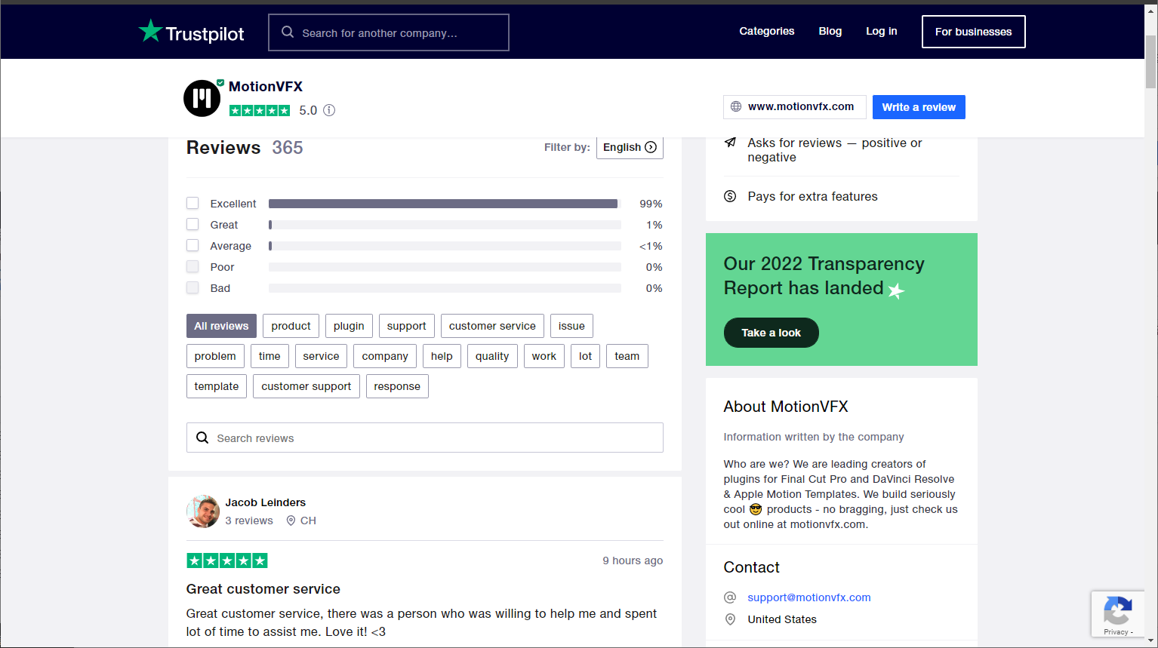
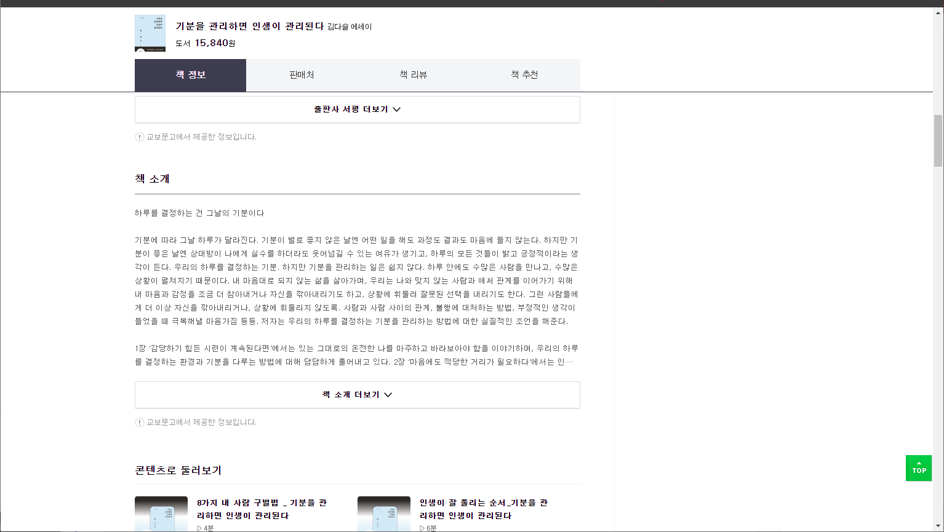
스크롤을 내린 후, 리뷰 대상에 대한 간략한 정보가 상단에 고정되어 있는 디자인
https://www.trustpilot.com/review/www.motionvfx.com
https://search.shopping.naver.com/book/catalog/32436138937?NaPm=ct%3Dl5guuh88%7Cci%3D2b773b9462fa03f0e7c2ab46fe4981c014bbcf1a%7Ctr%3Dboksl%7Csn%3D95694%7Chk%3D19d6127386f0e897471e08581fc1f262da34b1fd&fromWhere=BOOKHOME

Slide 3
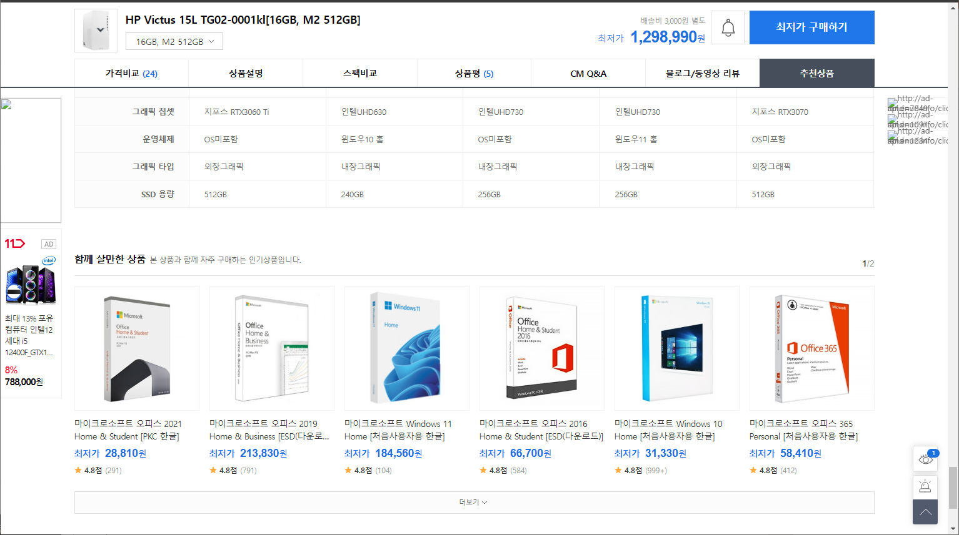
관련 상품 목록

Slide 4
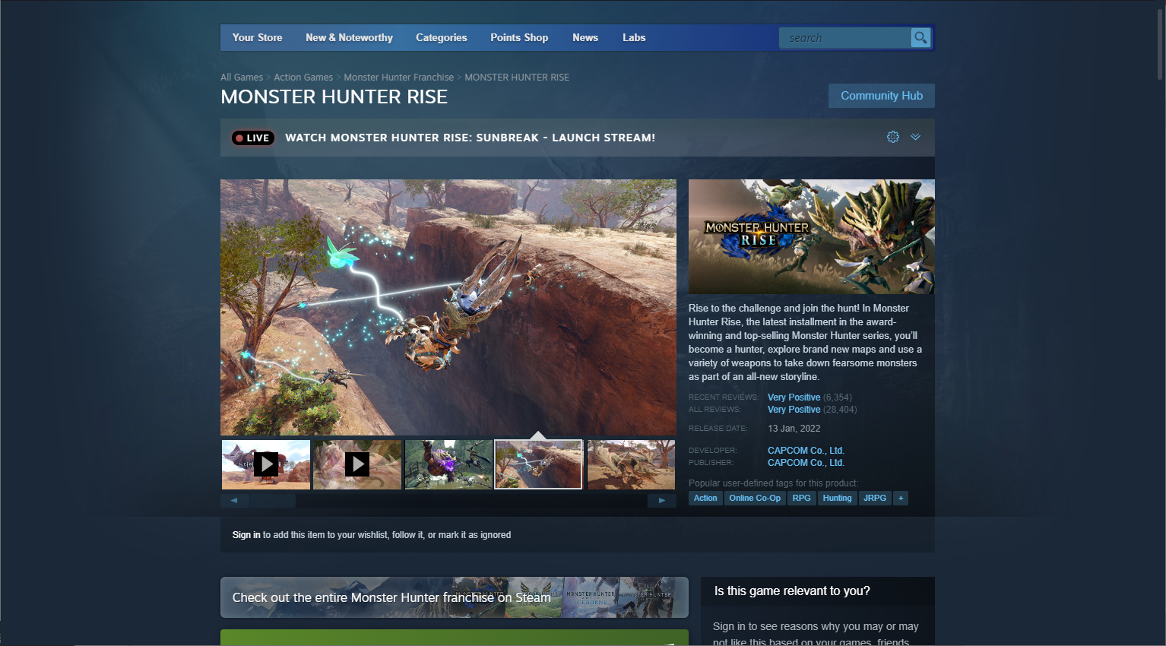
유저가 제품에 적절하다 생각한 태그들 중 상위 몇 개가 메인에 표시

